Slide 1
MODI 활용 프로그래밍 교육 캠프
스마트 소프트웨어 프로젝트
템페스트 조

Slide 2
팀 소개
팀 이름 | 템페스트
팀원 | 공정성을 위해 생략합니다

Slide 3
작품 소개
작품 이름 | 도어락 (Door Lock)
작품 선정 이유 | 교육을 받는 동안 사용 가능했던 모듈들을 최대한 활용하면서, ‘MODI로 만드는 것 중 흔하지 않고’, ‘실생활에 적용해 볼 수 있는 것’ 중 하나를 생각해 본 결과, 집 현관문을 지키는 도어락을 만들어 볼 생각을 하게 되었다.

Slide 4
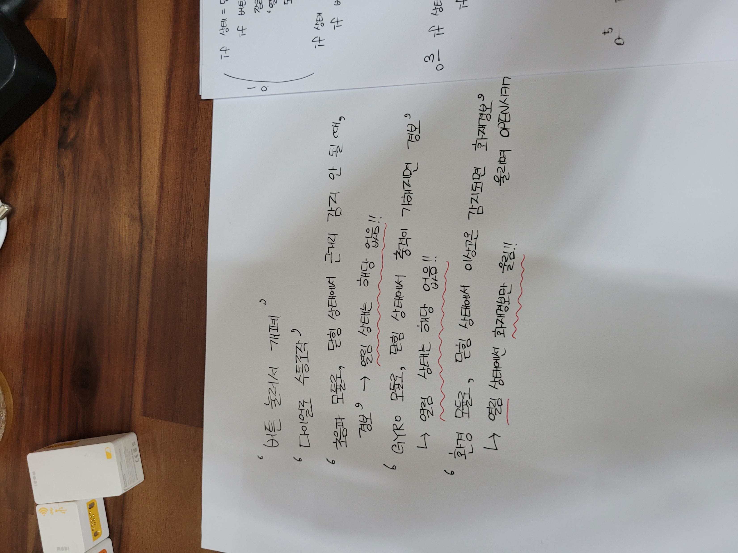
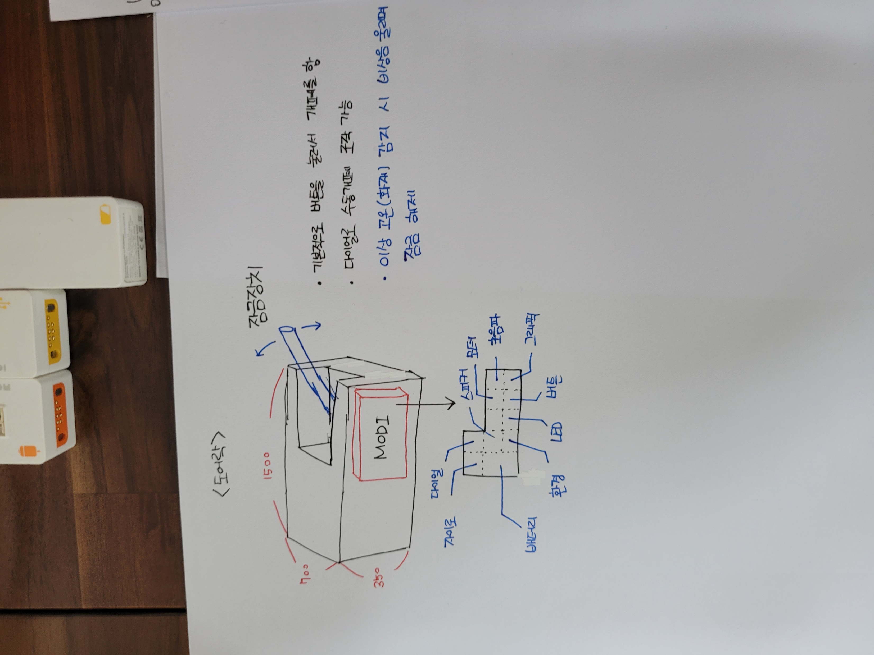
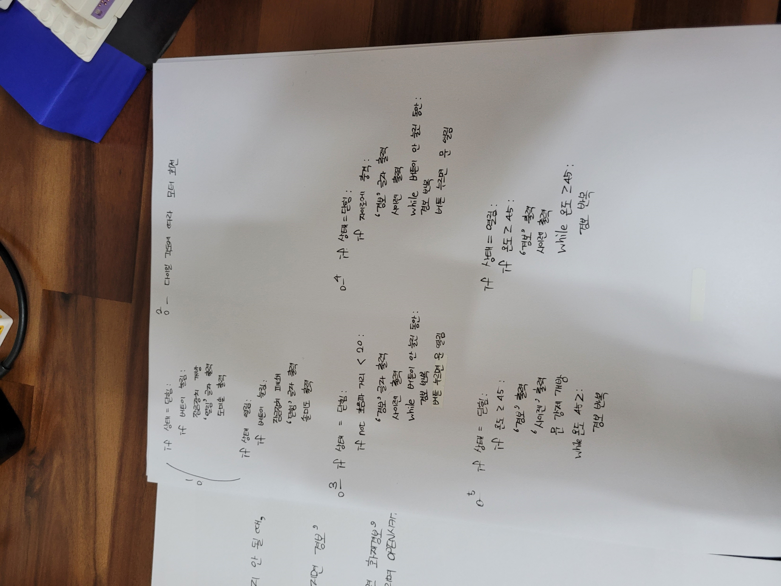
작품 스캐치
아이디어 스캐치

Slide 5
필요 모듈과 재료
모듈 / 재료 | 역할
모터 | 도어락 자체 잠금장치를 조정하기 위한 역할을 수행함
스피커 | 여러 가지 소리신호(경보, 알림 등)를 내는 스피커 역할을 수행함
그래픽 모듈 | 여러 가지 정보(현재 온도, 문의 상태)를 표시하는 화면의 역할을 수행함
배터리 | 모듈 자체에 전원을 공급하는 역할을 수행함
초음파 모듈 | ‘닫힘’ 상태에서 문이 제대로 닫혀 있는 지 판단하는 역할을 수행함
자이로스코프 | ‘닫힘’ 상태에서 문에 충격이 가해지는 지 판단하는 역할을 수행함
환경 모듈 | 일정 수치 이상의 이상고온을 포착하여 화재가 발생했는지 여부를 판단하는 역할을 수행함
버튼 | 잠금장치 개폐를 조절하는 역할을 수행함
LED | 경보 시 깜빡 거림

Slide 6
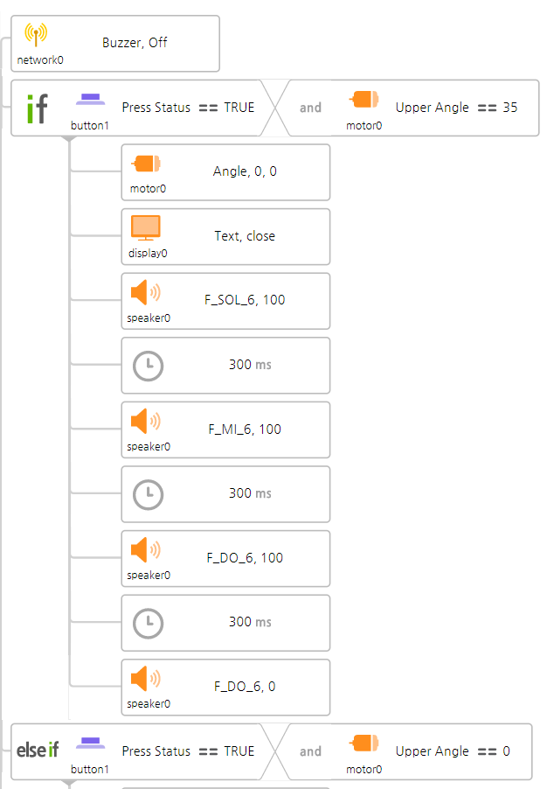
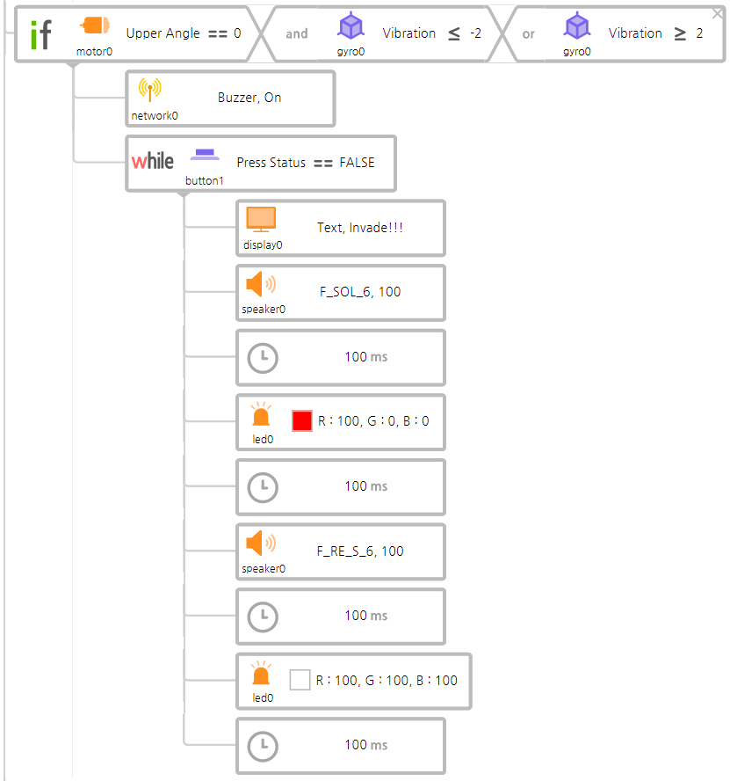
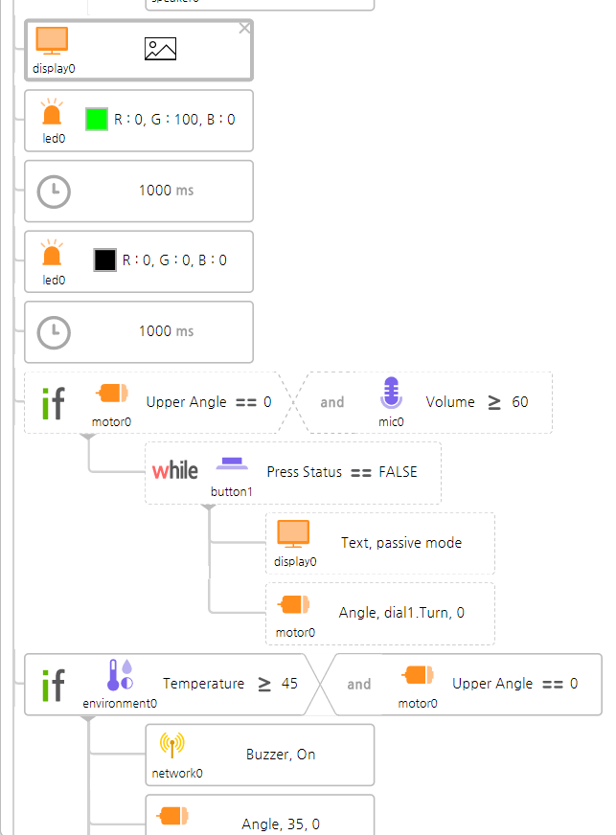
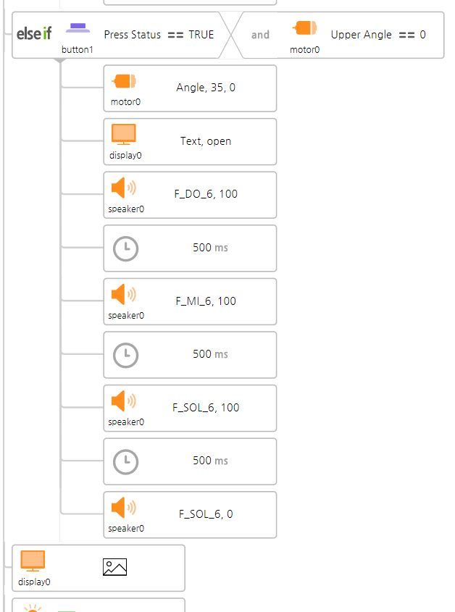
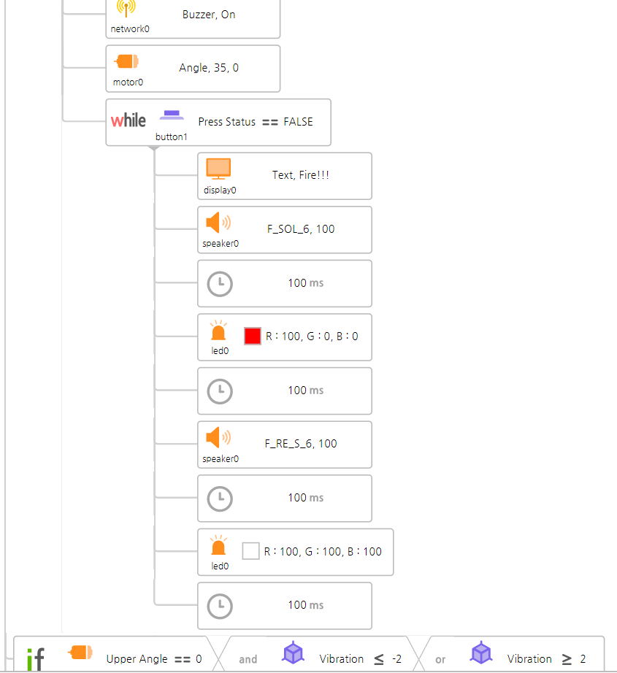
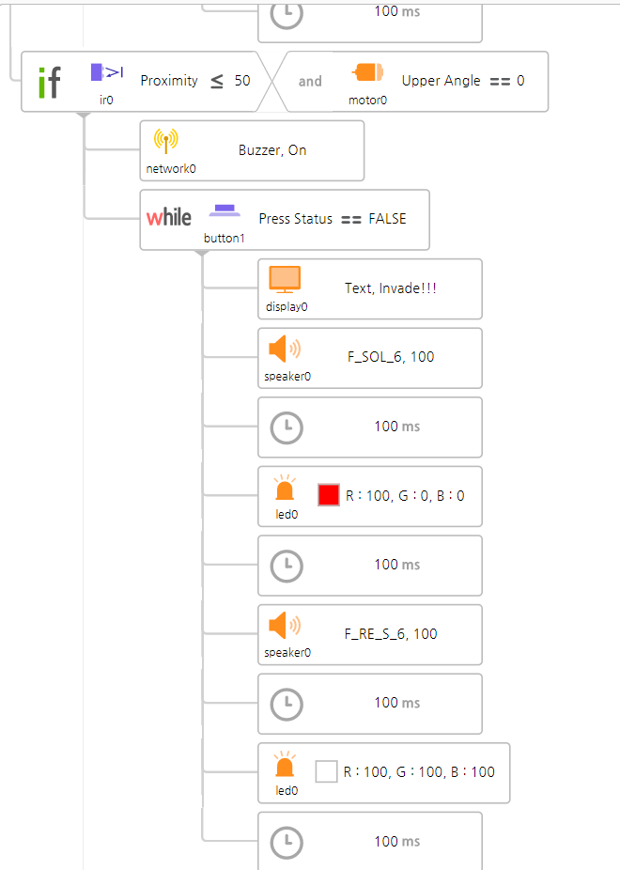
MODI 프로그래밍
MODI 코드

Slide 7
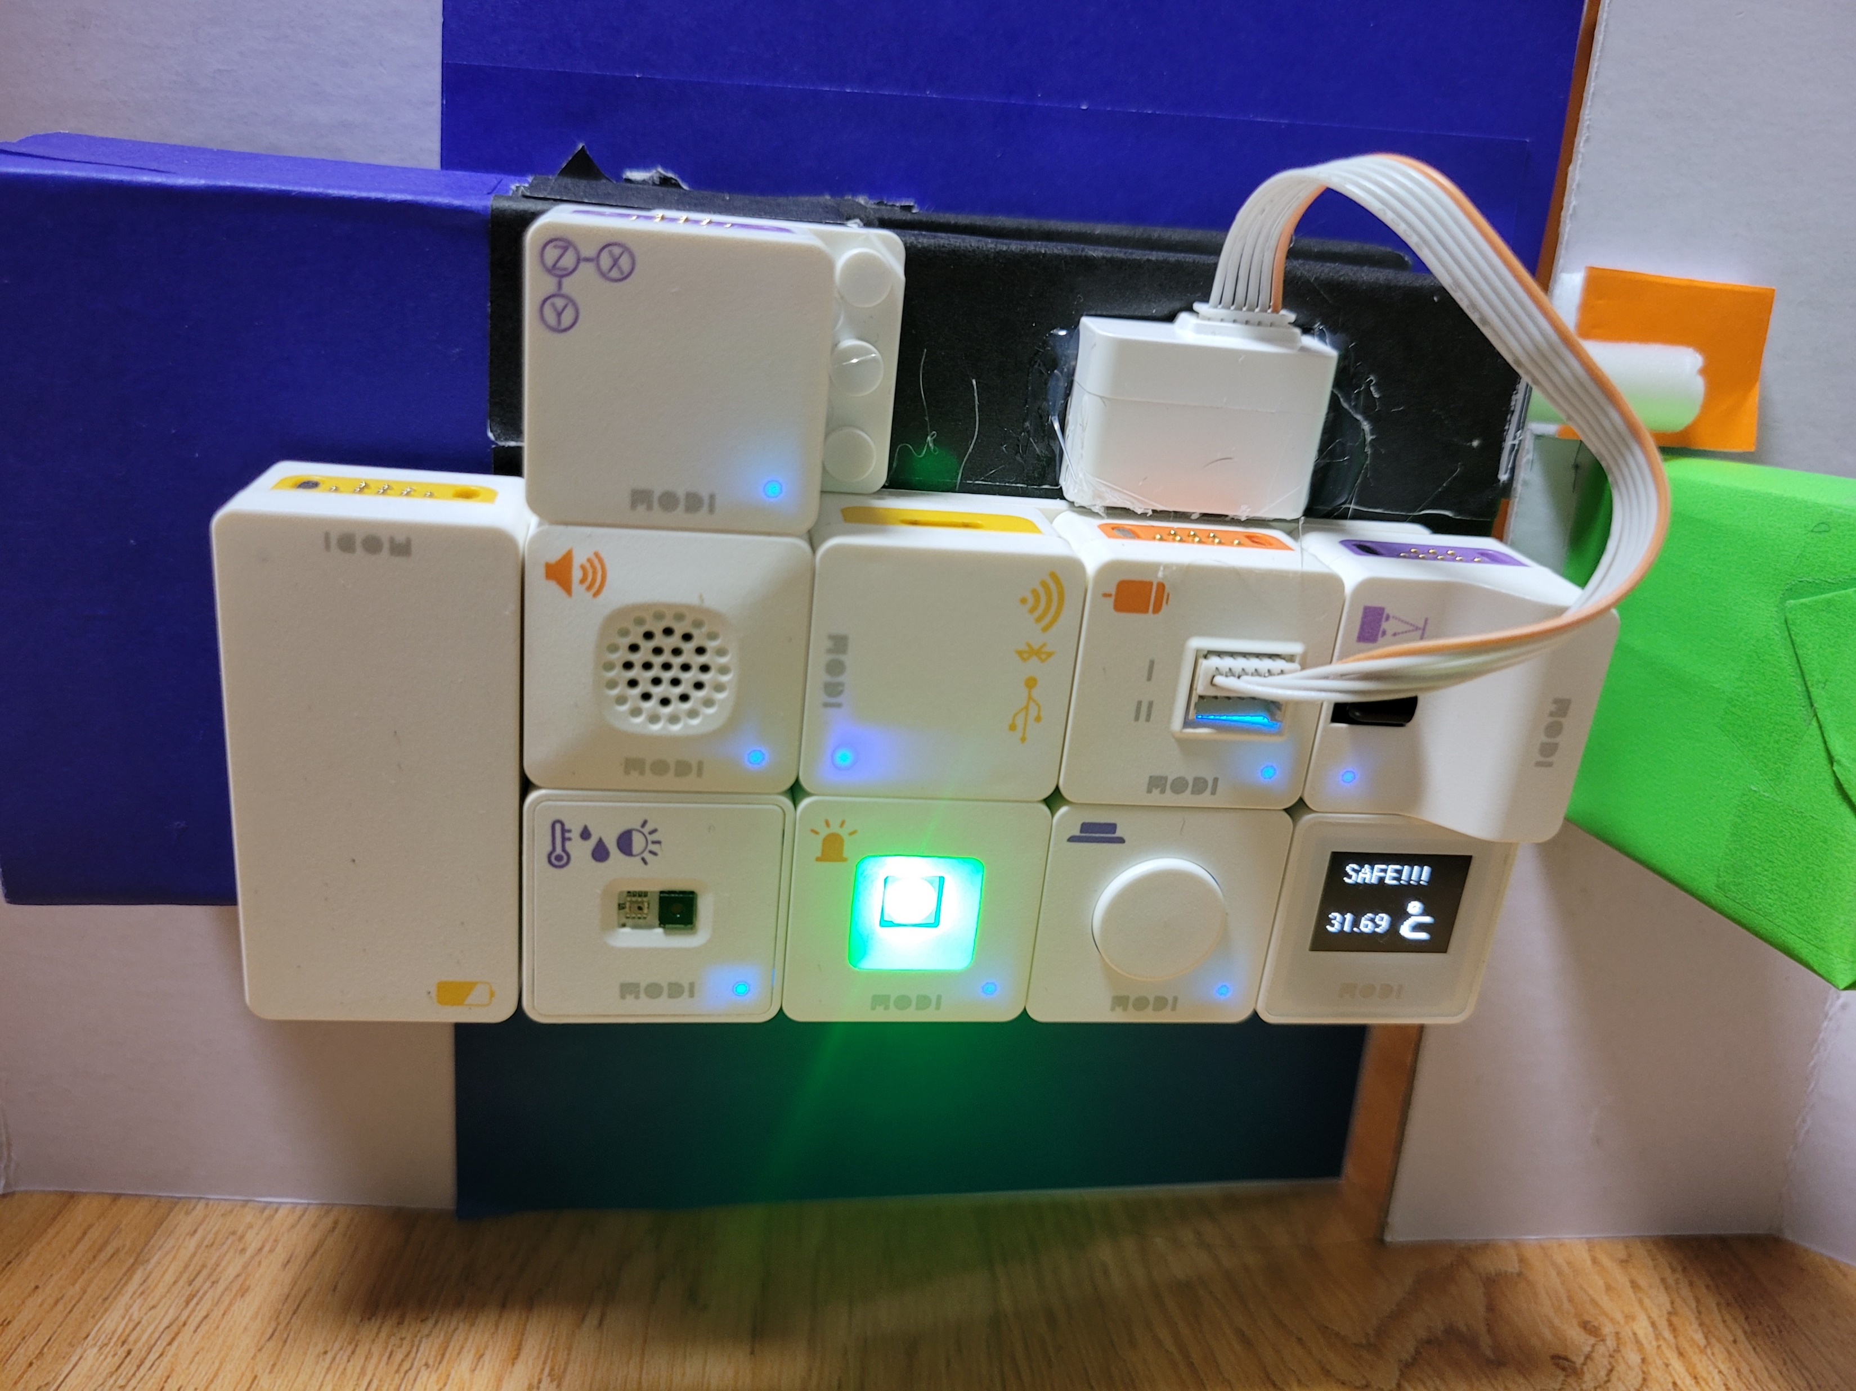
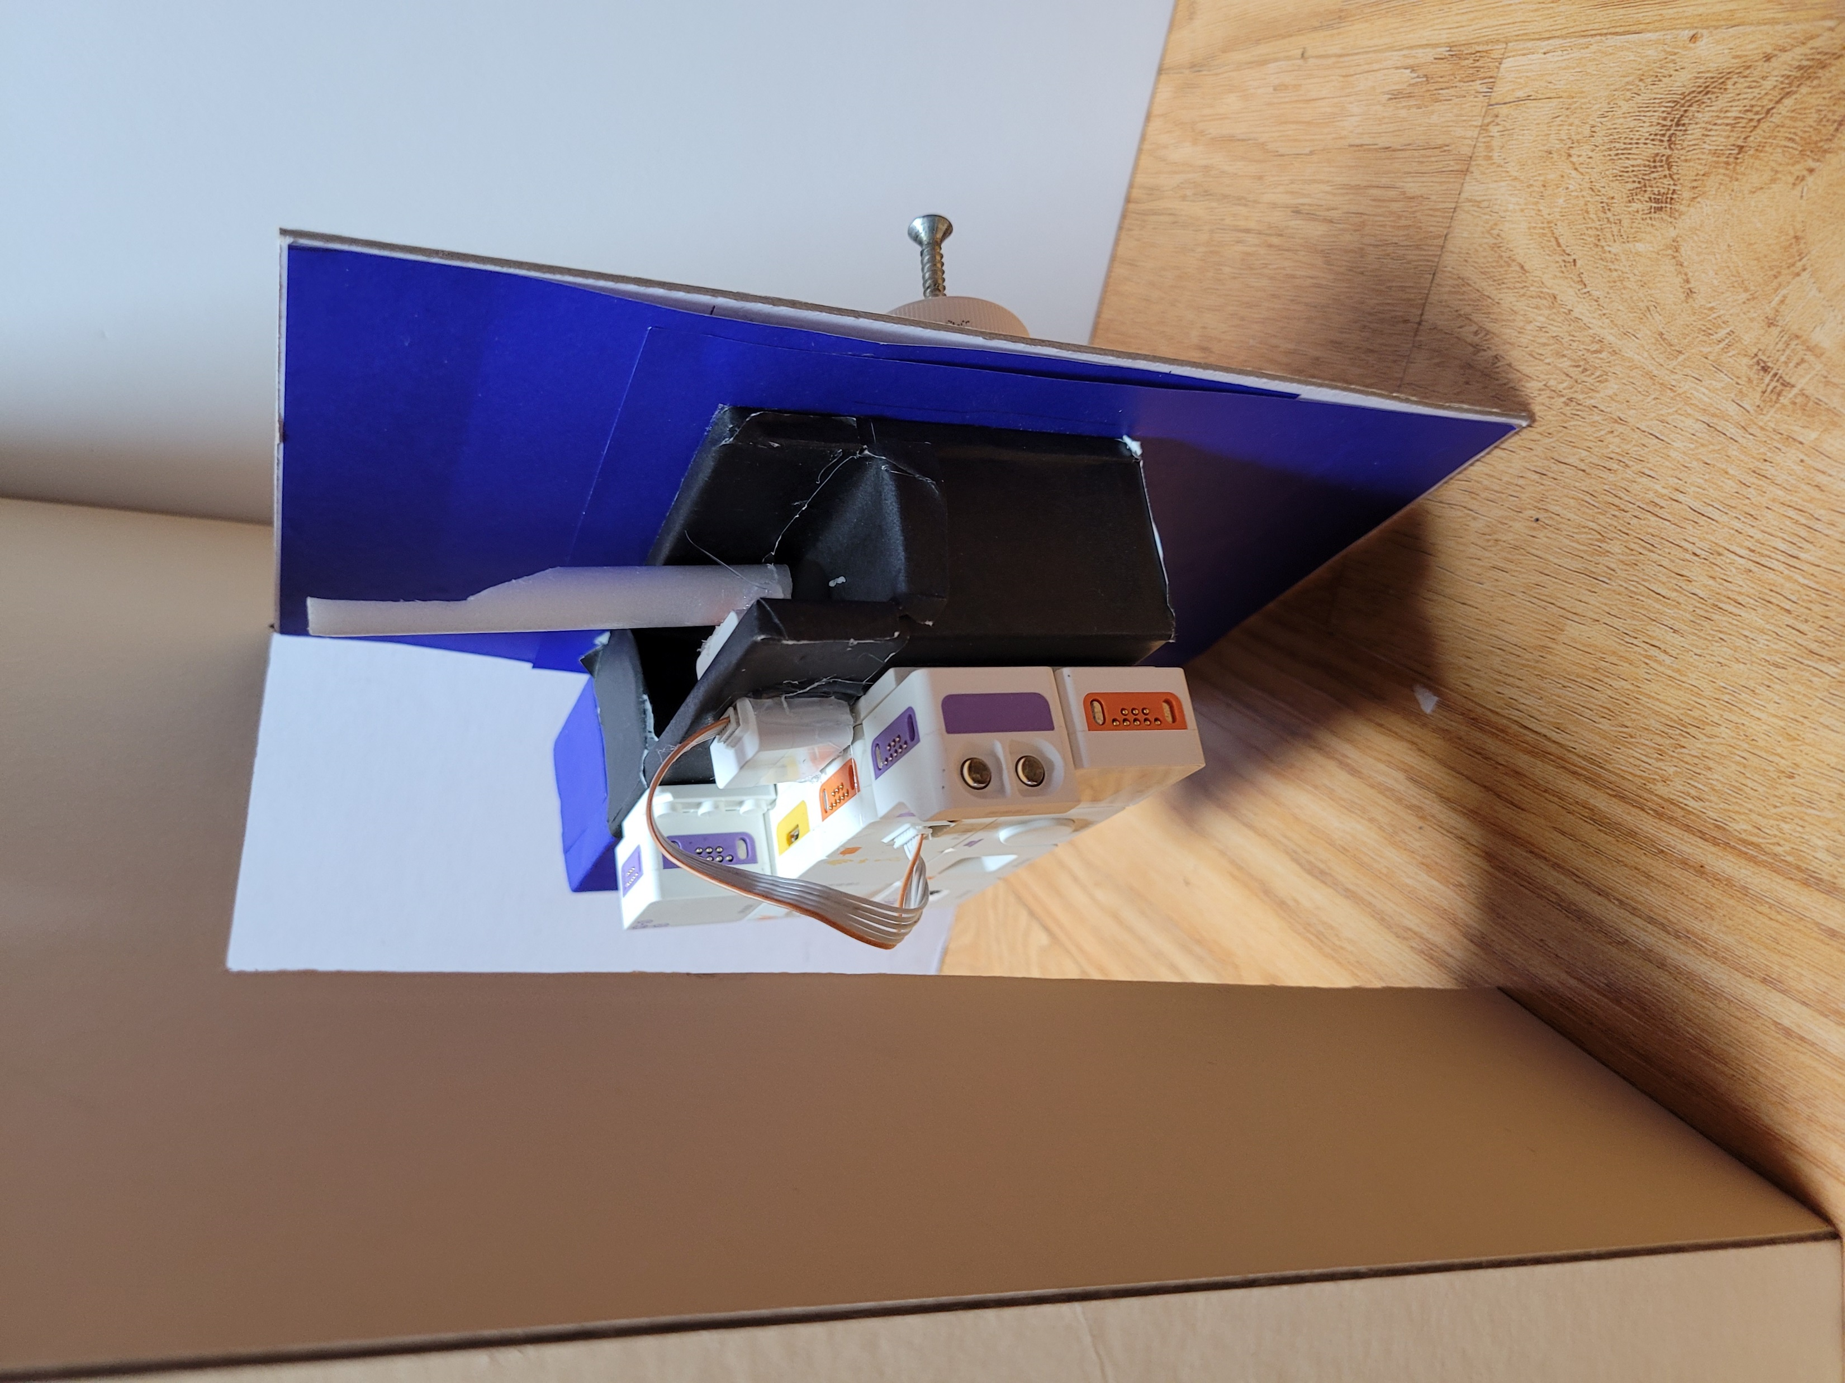
작품 사진
완성 작품

Slide 8
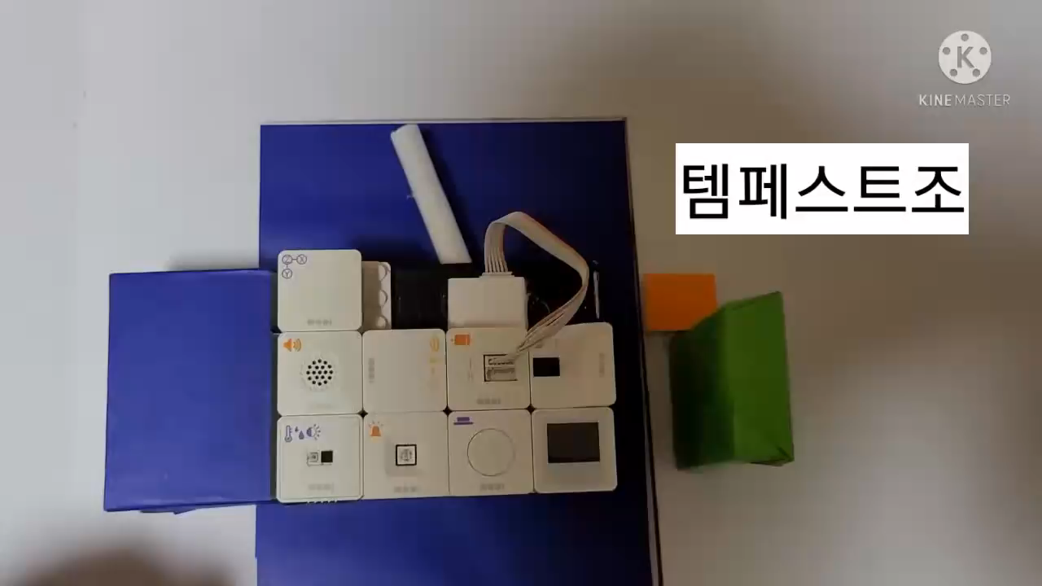
시연 영상
완성 작품

Slide 9
추가 기능
추가하고 싶은 기능 | 화재 경보 시 창문이 열리는 기능 (+환풍기도 on)
추가하고 싶은 이유 | 화재 발생 시 대부분 숨을 쉴 수 없어서 죽는다. 불이 나면 이산화탄소와 여러 가스가 많이 발생하는데, 만약 창문이 닫혀서 환기가 되지 않는다면 도어락이 열려도 생존확률이 낮아진다. 그러므로 화재 시 자동으로 도어락이 열리는 기능에 이어 창문까지 열려서 환기가 되도록 하고 싶다.

